Slide 1
Информационный день
ОО «БелАПДИиМИ»
04.09.2025

Slide 2
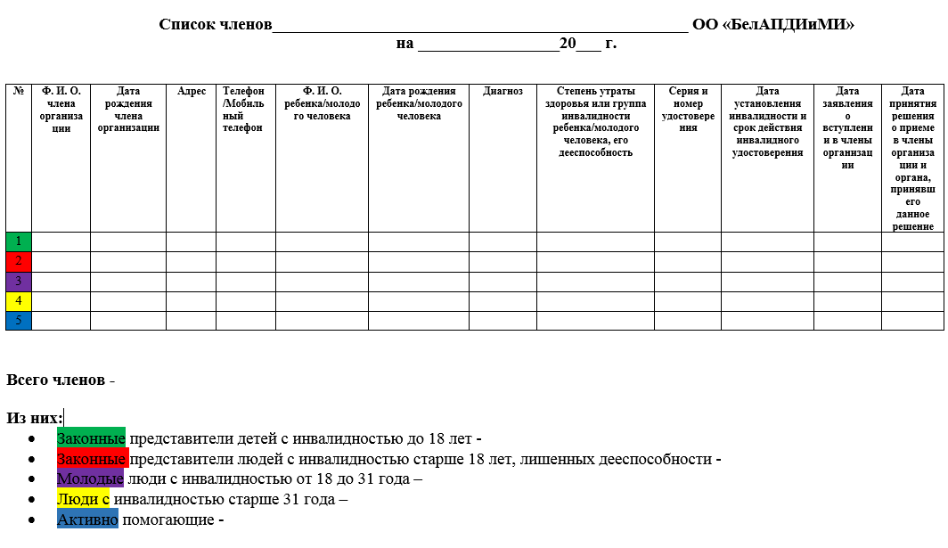
1. Оформление списков.

Slide 3
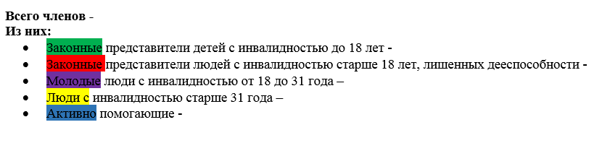
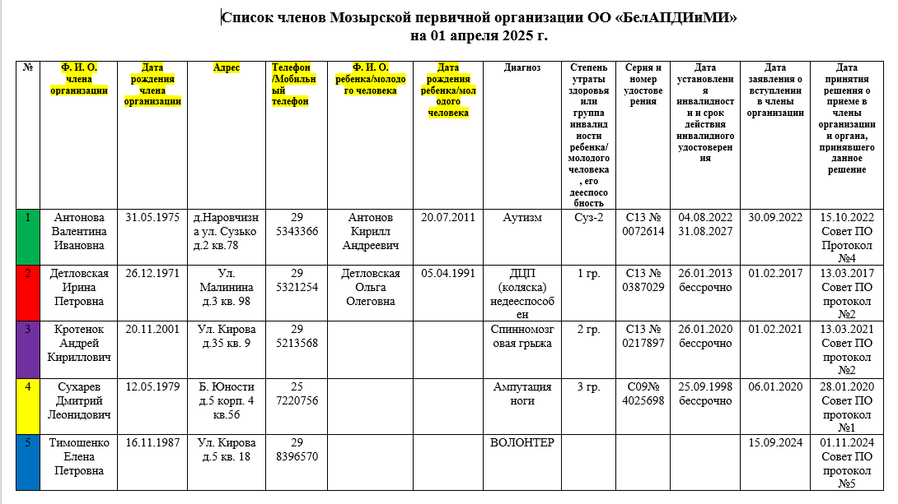
1. Оформление списков.
1.1.Правильное заполнение.

Slide 4
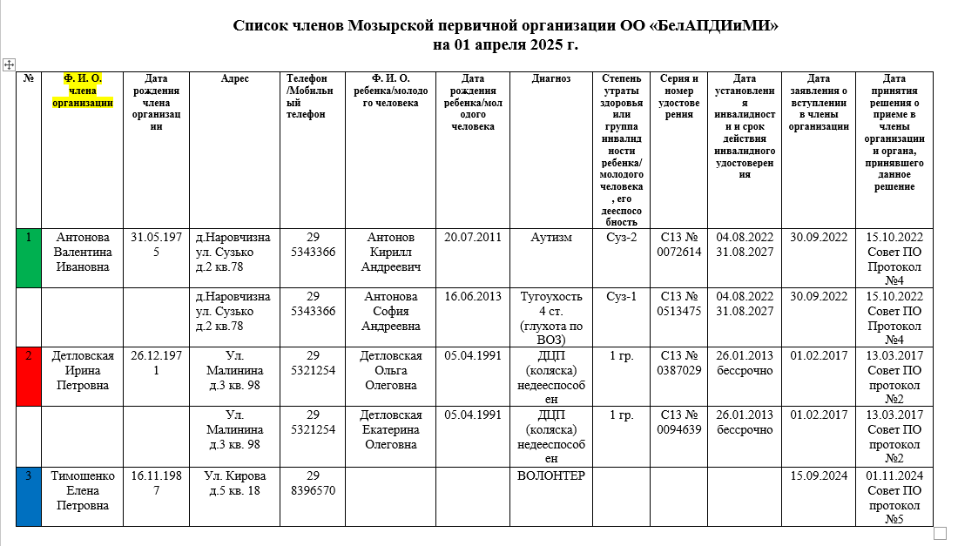
1.Оформление списков.
1.2.Правильность оформления.

Slide 5
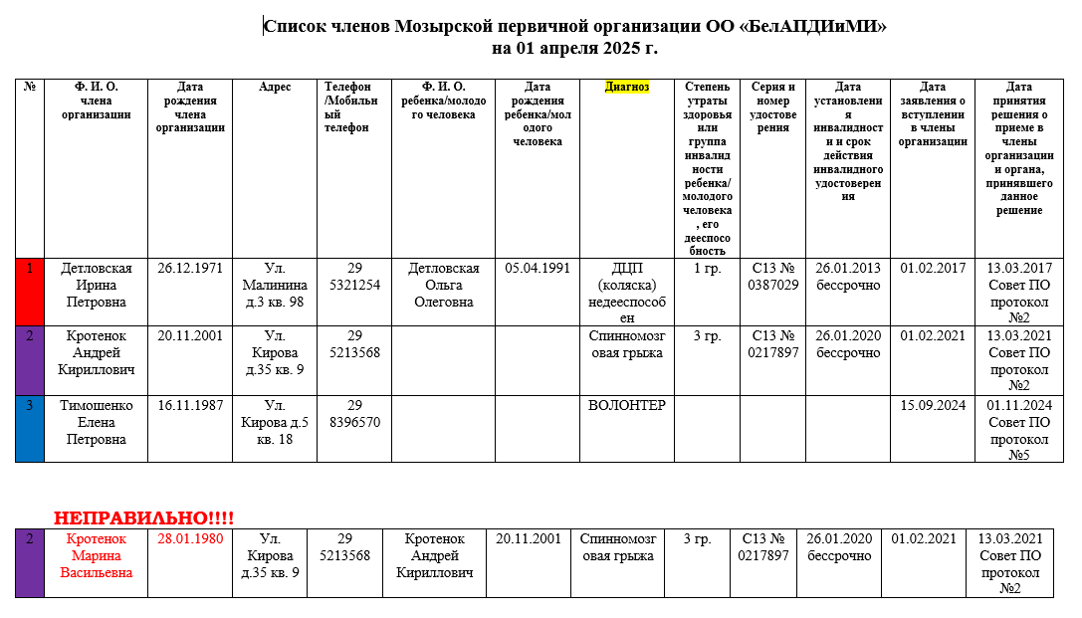
1.Оформление списков.
1.3.Частые ошибки.

Slide 6
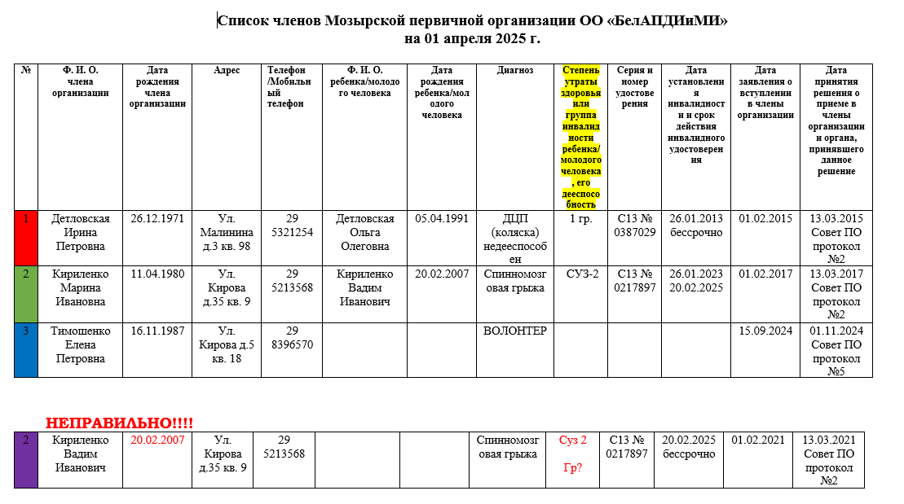
1. Оформление списков.
1.4.Переход в категорию 18+.

Slide 7
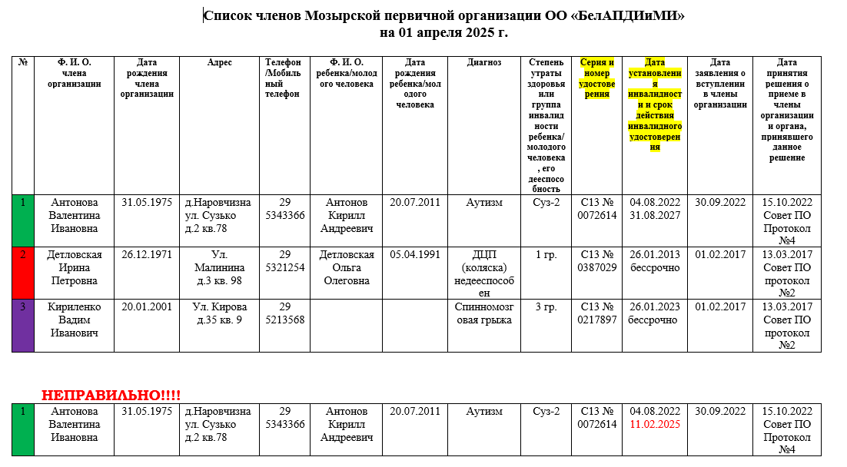
1. Оформление списков.
1.5.Дата и срок действия удостоверения.

Slide 8
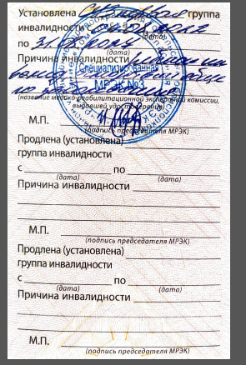
1. Оформление списков.
1.6.Удостоверение инвалида.

Slide 9
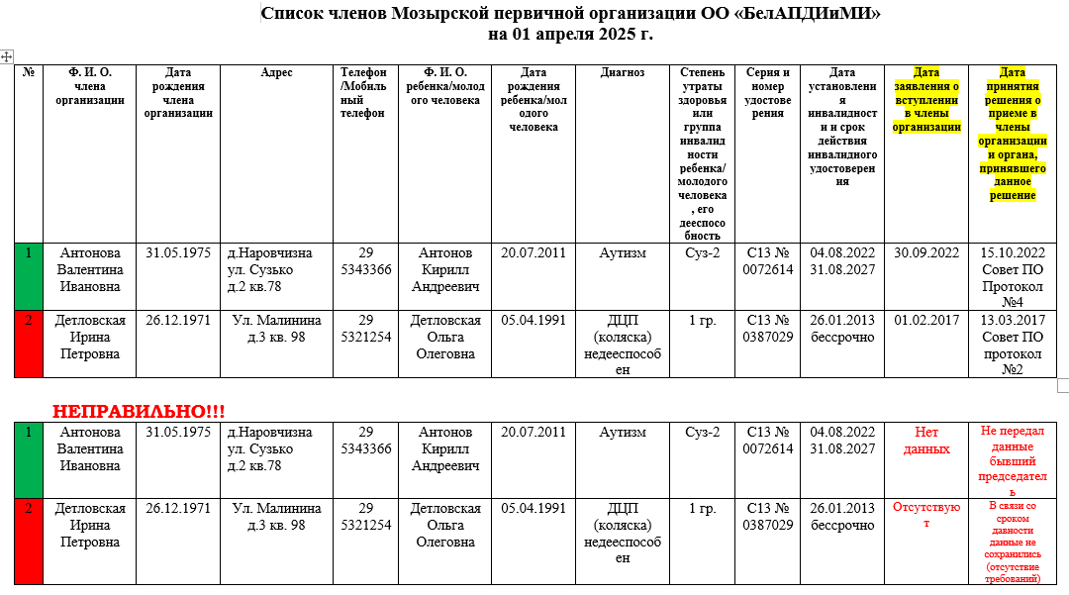
1. Оформление списков.
1.7.Ошибки оформления.

Slide 10
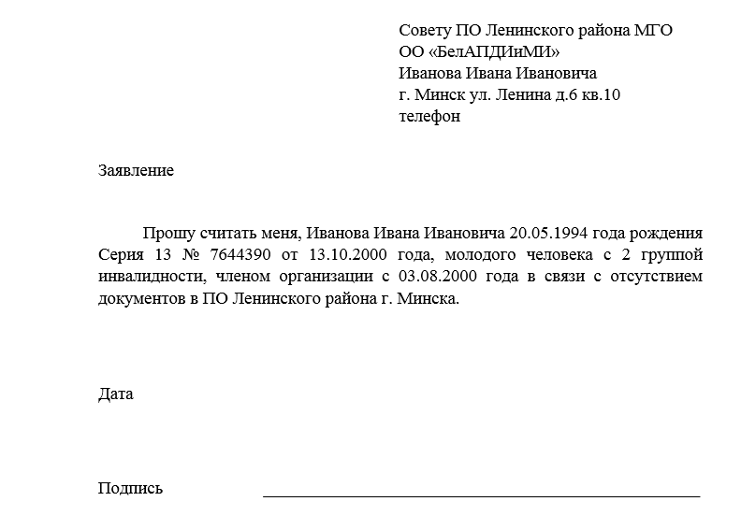
1. Оформление списков.
1.8.Образец заявления.

Slide 11
2.Приобретение и утрата членства.
2.1. ЧЛЕНСТВО В ОО «БелАПДИиМИ».
3.1. ОО «БелАПДИиМИ» предусматривает фиксированное членство физических лиц. Членами ОО «БелАПДИиМИ» могут быть:
- дети-инвалиды и молодые инвалиды (граждане Республики Беларусь, а также иностранные граждане и лица без гражданства, постоянно проживающие на территории Республики Беларусь), в возрасте от 16 лет до 31 года;
- дети-инвалиды (граждане Республики Беларусь, иностранные граждане и лица без гражданства, постоянно проживающие на территории Республики Беларусь) в возрасте с 14 до 16 лет - с письменного согласия их законных представителей;
- инвалиды (граждане Республики Беларусь, иностранные граждане и лица без гражданства, постоянно проживающие на территории Республики Беларусь) достигшие 31 летнего возраста – если они вступили в ОО «БелАПДИиМИ» до достижения 31 летнего возраста и изъявили желание продлить членство в объединении;
один из родителей или иной законный представитель несовершеннолетних детей-инвалидов и совершеннолетних недееспособных лиц имеющих инвалидность, являющиеся гражданами Республики Беларусь, иностранными гражданами либо лицами без гражданства, постоянно проживающими на территории Республики Беларусь;
иные граждане Республики Беларусь, принимающие активное участие в деятельности ОО «БелАПДИиМИ».

Slide 12
2.Приобретение и утрата членства.
2. 3.Прекращение членства.
3.9. Прекращение членства в ОО «БелАПДИиМИ» происходит в случаях:
добровольного выхода из числа членов ОО «БелАПДИиМИ» на основании письменного заявления (датой выхода считается дата поступления заявления в Совет первичной организации ОО «БелАПДИиМИ» либо в Центральный совет ОО «БелАПДИиМИ»);
полной утраты дееспособности (датой выхода считается дата поступления копии определения суда о признании недееспособным в Совет первичной организации ОО «БелАПДИиМИ» либо в Центральный совет ОО «БелАПДИиМИ»);
смерти члена ОО «БелАПДИиМИ»;
исключения из числа членов ОО «БелАПДИиМИ»;
ликвидации ОО «БелАПДИиМИ».

Slide 13
1.Заявление совету ПО ОО «БелАПДИиМИ» о вступлении (выходе).
2.- Рассмотрение Советом ПО заявления
3. Уплата вступительного и членского взносов.
(в течении
3 месяцев );
-принятие решения (Протокол Совета ПО);
-регистрация в журнале (рекомендация).
.

Slide 14
2.Приобретение и утрата членства.
2.4. Исключение.
3.10. Исключение из числа членов ОО «БелАПДИиМИ» производится:
за действия и поведение, дискредитирующие ОО «БелАПДИиМИ» или организационную структуру ОО «БелАПДИиМИ»;
за действия, дестабилизирующие работу ОО «БелАПДИиМИ» или организационной структуры ОО «БелАПДИиМИ»;
за распространение ложных сведений, порочащих репутацию ОО «БелАПДИиМИ» или её членов;
за унизительные или оскорбительные отношения к выборным органам ОО «БелАПДИиМИ» или к штатным работникам ОО «БелАПДИиМИ»;
за неуплату членских взносов в течение трех месяцев (с 01.01. по 31.03. текущего года включительно) по неуважительной причине (за исключением форс-мажорных случаев, когда подается соответствующее письменное заявление в Совет первичной организации), а для вновь вступивших в ОО «БелАПДИиМИ» – в течение трех месяцев со дня принятия в число членов ОО «БелАПДИиМИ»;
за систематическое уклонение от участия в работе ОО «БелАПДИиМИ» и его соответствующей первичной организации;
за нарушения требований данного Устава.

Slide 15
3.11. Решение об исключении из числа членов ОО «БелАПДИиМИ» выносится Советом первичной организации или Центральным советом ОО «БелАПДИиМИ» после письменного уведомления члена ОО «БелАПДИиМИ»
12
о дате и месте рассмотрения вопроса и об имеющихся основаниях для его исключения. Указанная информация должна быть отправлена члену ОО «БелАПДИиМИ» не менее чем за 10 календарных дней до даты рассмотрения вопроса.
3.12. Решение об исключении из числа членов ОО «БелАПДИиМИ», должно быть доведено до сведения заинтересованного лица в течение 10 календарных дней с даты его принятия. Решение принятое Советом первичной организации может быть обжаловано в Центральный совет ОО «БелАПДИиМИ» в трёхмесячный срок с момента принятия такого решения. Решение Центрального совета является окончательным и обжалованию не подлежит.
3.13. Лицо, исключенное из состава членов ОО «БелАПДИиМИ», теряет право на повторное вступление в число членов ОО «БелАПДИиМИ».
3.14. Лицо, прекратившее членство в ОО «БелАПДИиМИ», не имеет права на имущество ОО «БелАПДИиМИ», а также на имущество, находящееся в пользовании соответствующей первичной организации ОО «БелАПДИиМИ».
3.15. При прекращении членства в ОО «БелАПДИиМИ» вступительные и членские взносы возврату не подлежат.

Slide 16
3. Выборные органы ПО (Советы и РК).
3.1. Органы первичных организаций ОО «БелАПДИиМИ».
5.1. Высшим органом первичной организации ОО «БелАПДИиМИ» является Общее собрание.
5.2. Руководящим органом первичной организации является Совет.
5.3. Контрольным органом первичной организации является Ревизионная комиссия (далее - РК) или Ревизор.
5.4. Общее собрание первичной организации созывается по мере необходимости, но не реже одного раза в год, и правомочно при присутствии на нём не менее половины членов ОО «БелАПДИиМИ», состоящих на учёте в первичной организации.

Slide 17
3. Выборные органы ПО (Советы и РК).
3.2.Общее собрание первичной организации:
5.5. Общее собрание первичной организации:
избирает членов Совета и РК (Ревизора) первичной организации, из числа членов ОО «БелАПДИиМИ» состоящих на учете в этой первичной организации, в количестве, установленном Общим собранием первичной организации. Члены Совета первичной организации не могут занимать руководящие должности в других общественных организациях;
заслушивает отчеты Совета и РК (Ревизора) и дает оценку их деятельности;
определяет размер вступительных и ежегодных членских взносов, но не менее размера, указанного в п.6.4 данного Устава;
избирает делегатов на Съезд ОО «БелАПДИиМИ»;
Общее собрание может принять к своему рассмотрению любой другой вопрос уставной деятельности первичной организации.
5.6. Дата проведения и повестка дня Общего собрания первичной организации объявляется Советом не позже, чем за 10 дней до начала проведения Общего собрания.

Slide 18
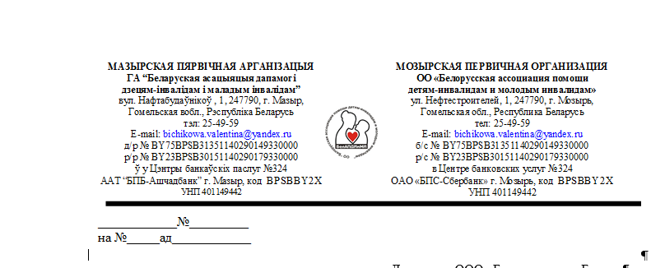
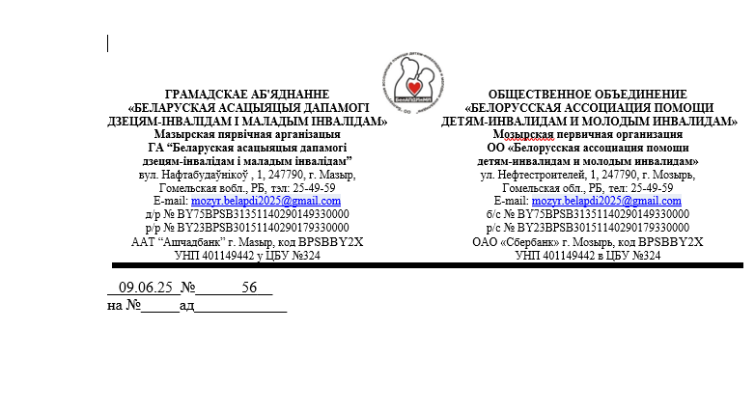
4.Делопроизводство.
4.1. Фирменные бланки.

Slide 19
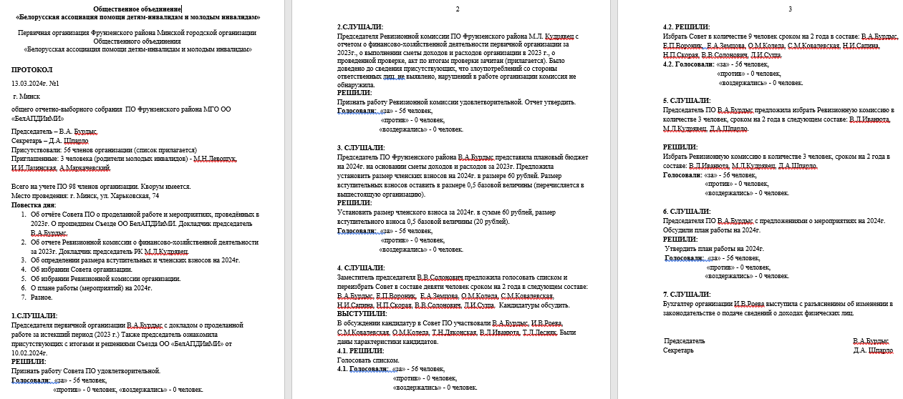
4. Делопроизводство.
4.2. Оформление протокола отчетно-выборного собрания.

Slide 20
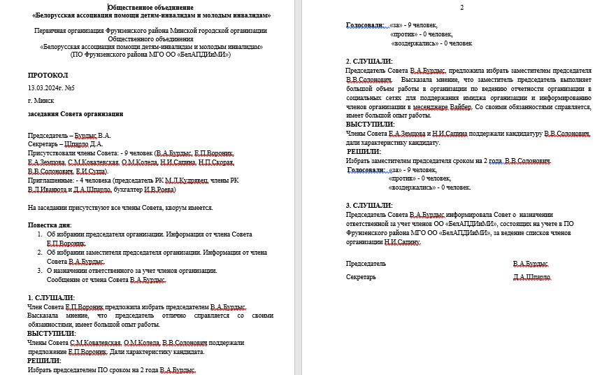
4. Делопроизводство.
4.2. Оформление протокола заседания Совета ПО.

Slide 21
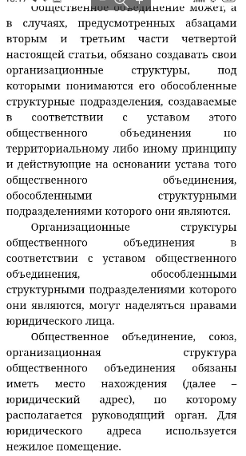
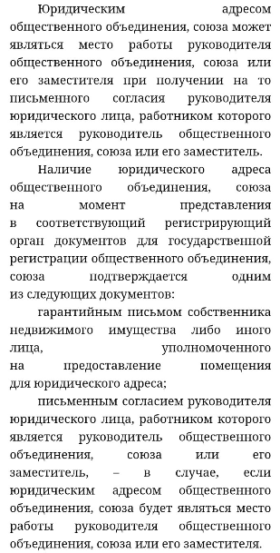
5. Наличие юридических адресов.
Ст.8, Ст.13, Ст.16 Закона об общественных объединениях.

Slide 22
6. КРК и Ревизионные комиссии ПО имеют право:
4.23. КРК и Ревизионные комиссии (Ревизор) первичных организаций имеют право:
привлекать к проведению ревизий работников ИБ либо членов ОО «БелАПДИиМИ», а также специалистов со стороны;
требовать все документы и материалы, необходимые для ревизии, от всех соответствующих органов ОО «БелАПДИиМИ» и первичных организаций ОО «БелАПДИиМИ»;
члены КРК, члены Ревизионных комиссий (Ревизор) первичных организаций вправе участвовать соответственно в заседаниях выборных органов ОО «БелАПДИиМИ» и его организационных структур с правом совещательного голоса.
4.24. Все выборные органы ОО «БелАПДИиМИ», первичных организаций ОО «БелАПДИиМИ», председатель ЦС и председатели Советов первичных организаций обязаны предоставлять членам КРК и привлеченным ими к проведению ревизий лицам все необходимые документы и материалы по первому требованию.

Slide 23
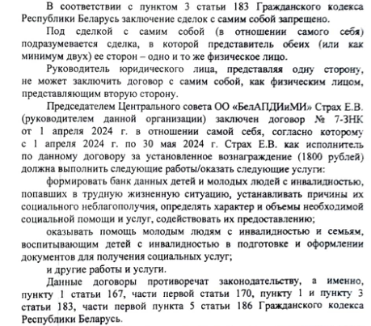
7. Нарушение при оформлении сделки с самим собой.

Slide 24
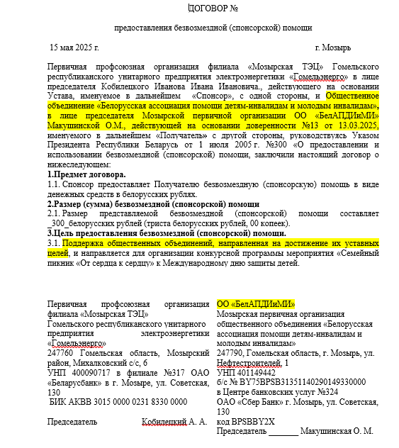
8. Заключение договоров ПО ОО «БелАПДИиМИ»

Slide 25
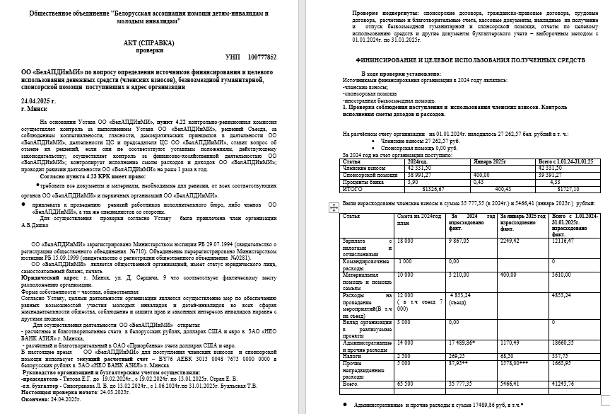

Slide 26
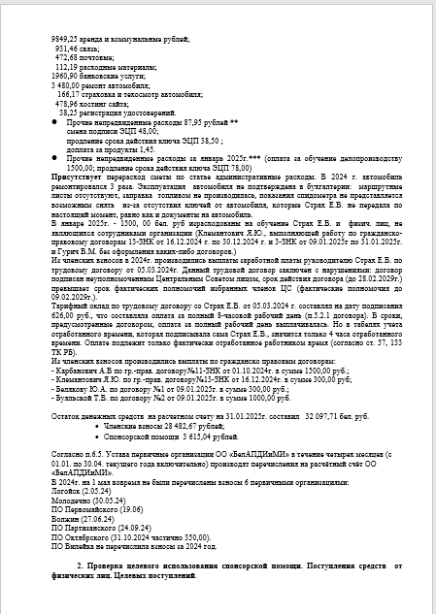
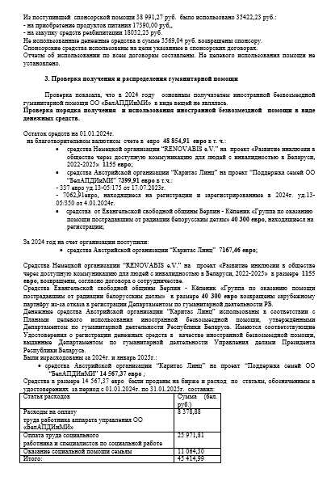

Slide 27
